Slide 1

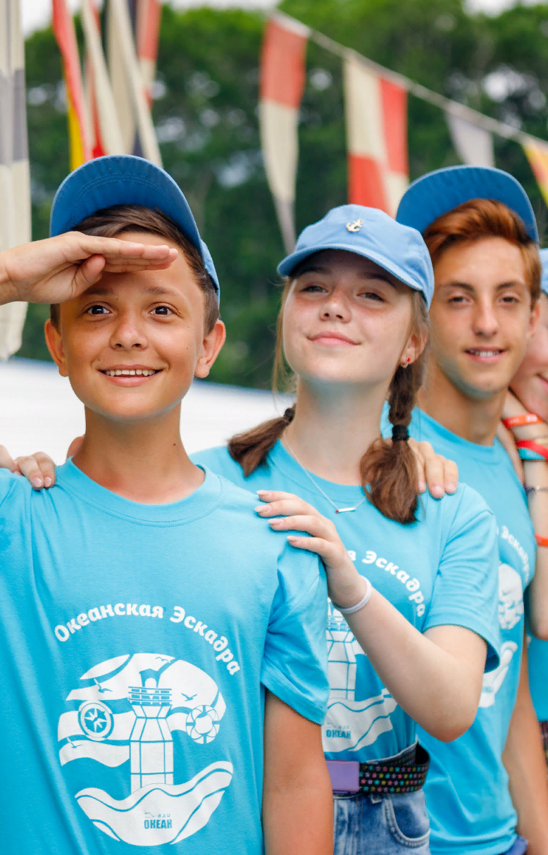
Министерство просвещения
Российской Федерации
7
ШАГОВ
ЛЕТНЕЙ ОЗДОРОВИТЕЛЬНОЙ КАМПАНИИ
2023 ГОДА
Воспитание и просвещение
БОЛЕЕ
БОЛЕЕ
БОЛЕЕ
33 000
2 000
5 млн
ОРГАНИЗАЦИЙ ОТДЫХА ДЕТЕЙ И ИХ ОЗДОРОВЛЕНИЯ
СТАЦИОНАРНЫХ ОРГАНИЗАЦИЙ ОТДЫХА ДЕТЕЙ И ИХ ОЗДОРОВЛЕНИЯ
ДЕТЕЙ ОХВАЧЕННЫХ ОТДЫХОМ И ОЗДОРОВЛЕНИЕМ

Slide 2
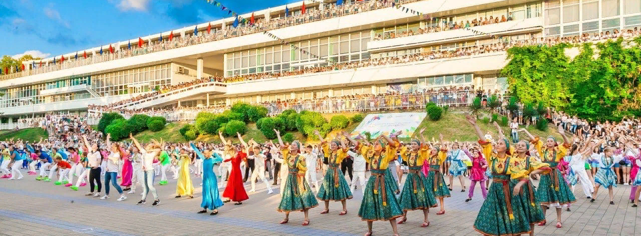
Министерство просвещения
Российской Федерации
2
ЕДИНЫЕ ПОДХОДЫ К ОРГАНИЗАЦИИ МЕРОПРИЯТИЙ
В РАМКАХ ЛЕТНЕЙ ОЗДОРОВИТЕЛЬНОЙ
КАМПАНИИ 2023 ГОДА
ЕДИНАЯ ПРОГРАММА ВОСПИТАНИЯ
ПРОГРАММА ПОСТРОЕНА ПО МОДУЛЬНОМУ ПРИНЦИПУ:
совместная деятельность детей и взрослых
приобретение нового
соц. опыта
коллективное творческое дело
формирование личностных качеств
формирование коллектива
ПРОГРАММА ЯВЛЯЕТСЯ ЧАСТЬЮ НЕПРЕРЫВНОГО ВОСПИТАТЕЛЬНОГО ПРОЦЕССА
БАЗОВЫЕ ЦЕННОСТИ
РОДИНА
СЕМЬЯ
ДРУЖБА
ТРУД
МИЛОСЕРДИЕ

Slide 3
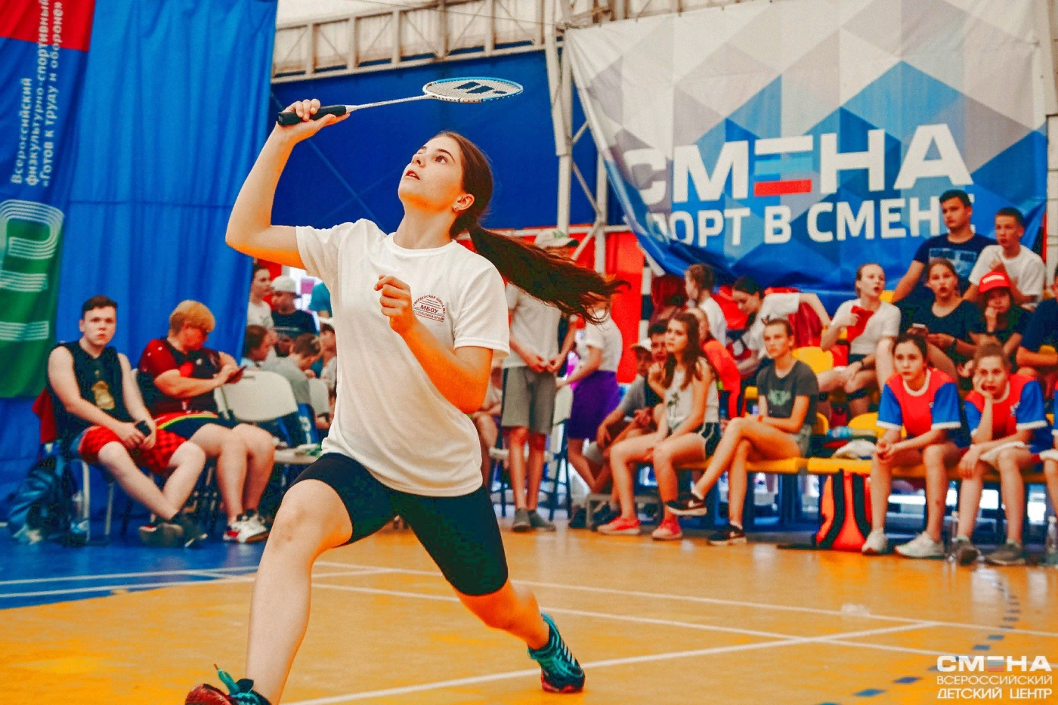
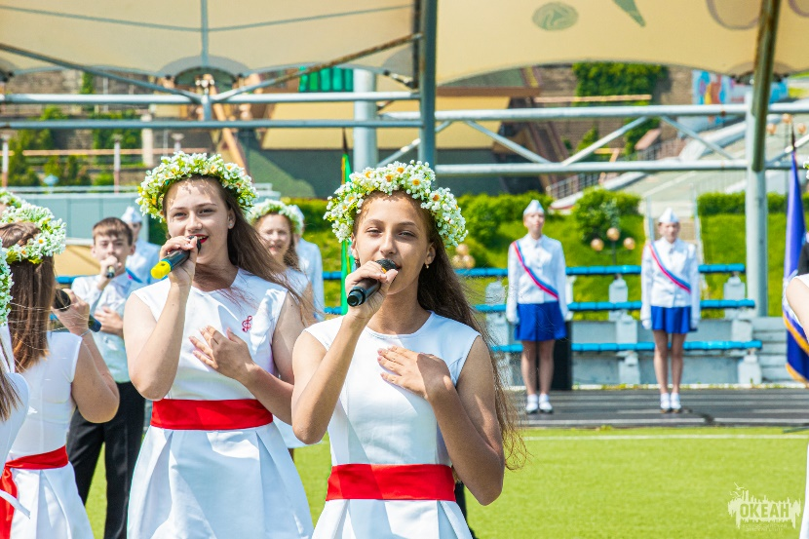
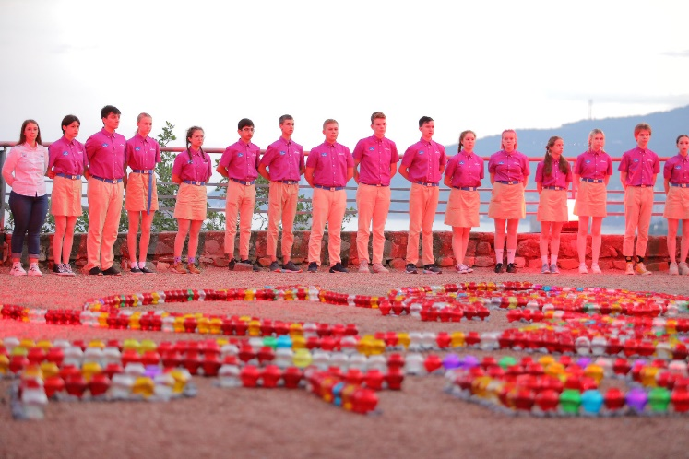
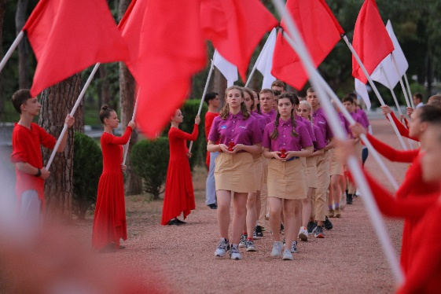
Министерство просвещения
Российской Федерации
3
ДНИ ЕДИНЫХ ДЕЙСТВИЙ
ВКЛЮЧЕНЫ В КАЛЕНДАРНЫЙ ПЛАН ВОСПИТАТЕЛЬНОЙ РАБОТЫ
1 июня |  | День защиты детей
6 июня |  | День русского языка
9 июня |  | 350 лет со дня рождения Петра I
12 июня |  | День России
22 июня |  | День памяти и скорби
27 июня |  | День молодежи
8 июля |  | День семьи, любви и верности
14 августа |  | День физкультурника
22 августа |  | День государственного флага Российской Федерации
27 августа |  | День российского кино
ПРОВОДЯТСЯ ПО ЕДИНЫМ ФЕДЕРАЛЬНЫМ МЕТОДИЧЕСКИМ РЕКОМЕНДАЦИЯМ И МАТЕРИАЛАМ

Slide 4
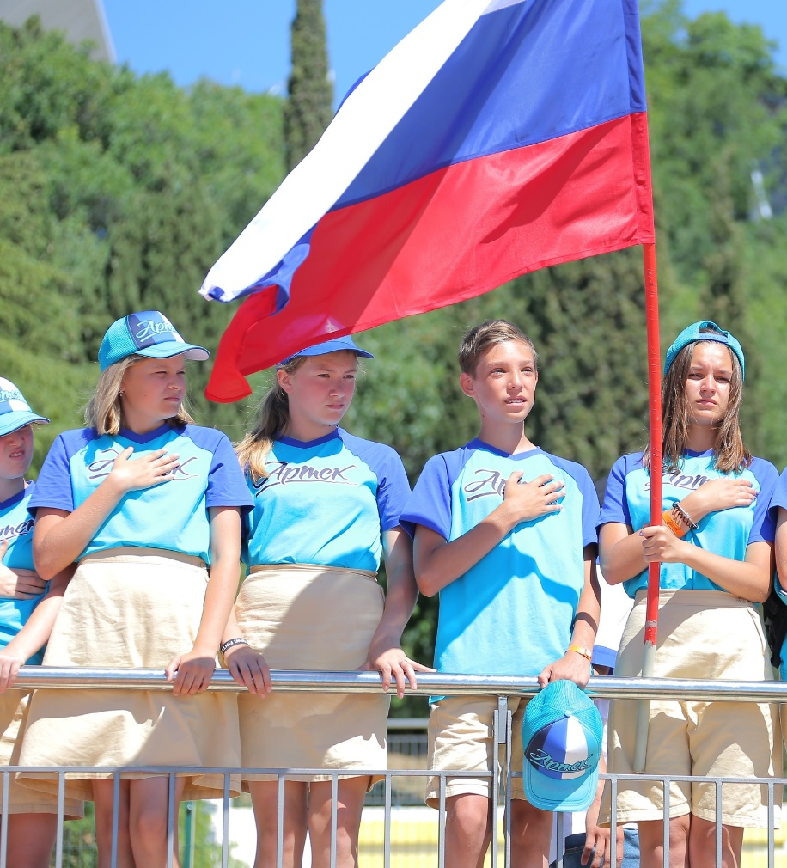
Министерство просвещения
Российской Федерации
4
ЦЕРЕМОНИЯ ПОДЪЕМА ГОСУДАРСТВЕННОГО ФЛАГА РОССИЙСКОЙ ФЕДЕРАЦИИ
ЕЖЕДНЕВНЫЙ ФОРМАТ
5 МИНУТ
ДО ПОДЪЕМА
Лучший отряд выстраивается на костровой площади перед флагштоком
2 МИНУТЫ
ДО ПОДЪЕМА
Командир отряда вызывает двух лучших обучающихся к флагштоку, для осуществления церемонии
Диктор объявляет о начале церемонии подъема государственного флага Российской Федерации
1 МИНУТА
ДО ПОДЪЕМА
ПОДЪЕМ
Трансляция гимна Российской Федерации
2 МИНУТЫ
ПОСЛЕ ПОДЪЕМА
При завершении процедуры подъема флага транслируется актуальный выпуск радиогазеты
ТОРЖЕСТВЕННЫЙ ФОРМАТ
ДНИ ПРОВЕДЕНИЯ ОТКРЫТИЯ И ЗАКРЫТИЯ СМЕНЫ
ГОСУДАРСТВЕННЫЕ ПРАЗДНИКИ
РОССИЙСКОЙ ФЕДЕРАЦИИ

Slide 5

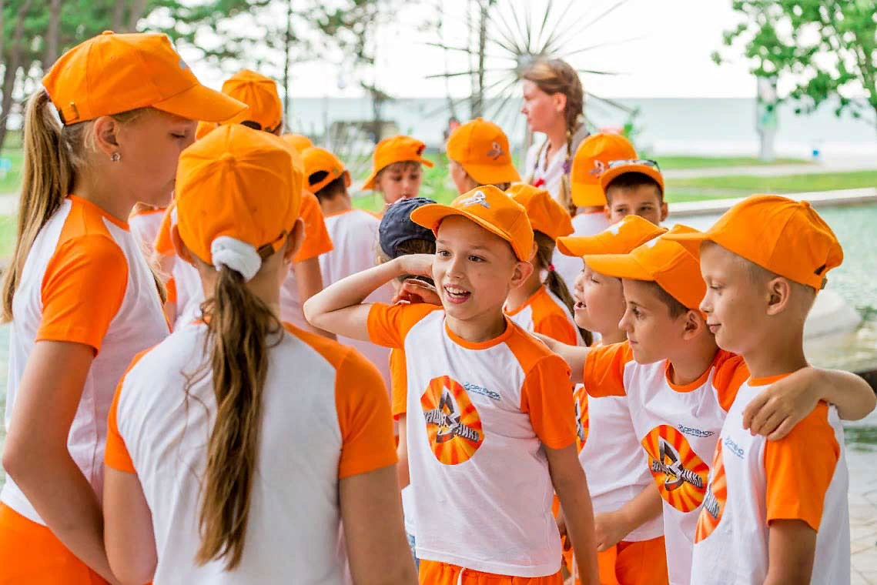



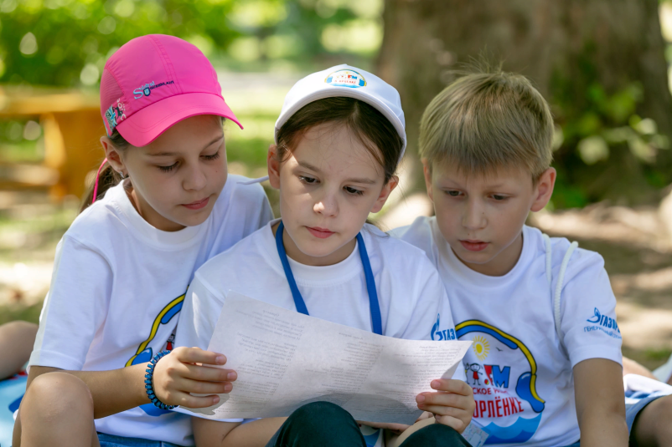
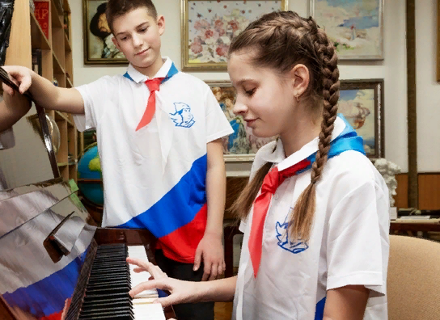
Министерство просвещения
Российской Федерации
5
ЕДИНАЯ ПРОГРАММА
«СОДРУЖЕСТВО ОРЛЯТ РОССИИ»
ДЛЯ ОБУЧАЮЩИХСЯ НАЧАЛЬНЫХ КЛАССОВ
ОТДЫХАЮЩИХ В ПРИШКОЛЬНЫХ ЛАГЕРЯХ
СМЕНЫ ЛЕТНЕГО ЛАГЕРЯ ПЛАНИРУЮТСЯ ДЛЯ ПРОВЕДЕНИЯ НА ТРЁХ УРОВНЯХ
МУНИЦИПАЛЬНЫЙ
РЕГИОНАЛЬНЫЙ
ФЕДЕРАЛЬНЫЙ
ИЮНЬ
МАЙ - ИЮНЬ
МАРТ
пришкольный лагерь
региональный
лагерь
ВДЦ «Орлёнок»
УЧАСТНИКИ
1 - 4 классы
УЧАСТНИКИ
3 и 4 классы
Победители регионального отбора
УЧАСТНИКИ
4-е классы – победители конкурсного отбора дети 9-11 лет

Slide 6
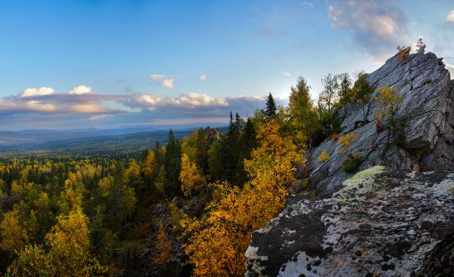


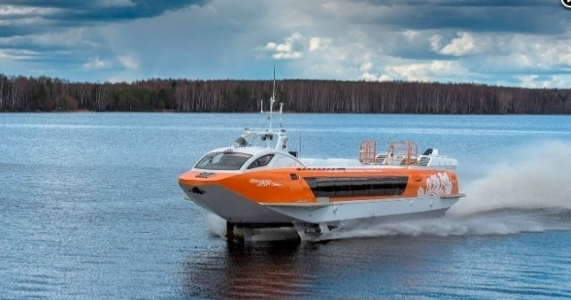

Министерство просвещения
Российской Федерации
6
ЗНАЮ И ЛЮБЛЮ СВОЮ СТРАНУ
ПРОЕКТ 1000 МАРШРУТОВ ШКОЛЬНОГО ПОЗНАВАТЕЛЬНОГО ТУРИЗМА
ЧЕЛЯБИНСКАЯ ОБЛАСТЬ
РАЗРАБОТАНЫ
1 000
«ГЕОТУР»
ТИП МАРШРУТА: Познавательный
ВОЗРАСТНАЯ ГРУППА: средняя школа, ФОРМА: поход.
ПРОДОЛЖИТЕЛЬНОСТЬ МАРШРУТА: 2 дня
ОСНОВНЫЕ МЕРОПРИЯТИЯ:
День 1. Изучение пород Карьера Тайгинского месторождения. Пешая прогулка по эко-тропе «Штольни Слюдяной горы»
День 2. Спуск в Сугомакскую пещеру, подъем на гору Сугомак, посещение родника Марьины слезы.
маршрутов в
регионах России
НЕ МЕНЕЕ 10 В КАЖДОМ СУБЪЕКТЕ РФ
УЧАСТНИКИ
НАЧАЛЬНЫЕ КЛАССЫ (1 день)
СРЕДНЯЯ ШКОЛА (2-3 дня)
СТАРШАЯ ШКОЛА (2-3 дня)
СТУДЕНТЫ (2-3 дня)
НИЖЕГОРОДСКАЯ ОБЛАСТЬ
«КРУИЗ ПО ВОЛГЕ»
ТИП МАРШРУТА: Круизный
КАРТА МАРШРУТА:
Нижний Новгород – г. Балахна – г. Городец – Нижний Новгород
ВОЗРАСТНАЯ ГРУППА: средняя школа, ФОРМА: круизное путешествие
ПРОДОЛЖИТЕЛЬНОСТЬ МАРШРУТА: 3 дня
ОСНОВНЫЕ МЕРОПРИЯТИЯ:
День 1. Прибытие в Нижний Новгород. Экскурсия на горьковский автомобильный завод. Посещение ансамбля Нижегородского кремля.
День 2. Посещение Музея Кузьмы Минина. Посещение Музея памяти Александра Невского. Посещение Музея «ГОРОДЕЦ НА ВОЛГЕ».
День 3. Экскурсия по кварталу до квартала трех святителей. Посещение музеев М. Горького. Посещение музея А.Д. Сахарова. Прогулка на СПК «Валдай 45-Р.
ФОРМЫ РЕАЛИЗАЦИИ
поход
экскурсия
автобусный тур
иные формы

Slide 7
Министерство просвещения
Российской Федерации
7
ПРОВЕДЕНИЕ ЦИКЛА ПРОСВЕТИТЕЛЬСКИХ МЕРОПРИЯТИЙ «БЕСЕДА О ВАЖНОМ»
ПОДГОТОВЛЕН И РАСПРОСТРАНЕН ПЕРЕЧЕНЬ МЕТОДИЧЕСКИХ
РЕКОМЕНДАЦИЙ ПО СЛЕДУЮЩИМ ТЕМАТИКАМ:
«ИСТОРИЧЕСКАЯ ПРАВДА»
«ВЗРОСЛЫЙ РАЗГОВОР О МИРЕ»
«БРАТСТВО СЛАВЯНСКИХ НАРОДОВ»
«МОЯ СТРАНА»
«САНКЦИОННАЯ ВОЙНА»
«ГЕРОИ НАШЕГО ВРЕМЕНИ - НУРГМАГОМЕД ГАДЖИМАГОМЕДОВ И АЛЕКСЕЙ ПАНКРАТОВ»
«УРОКИ ИСТОРИИ ДОБРОВОЛЬЧЕСТВА»
«ГОСУДАРСТВЕННЫЕ ЦИФРОВЫЕ СИСТЕМЫ»
«ВСЕРОССИЙСКИЙ ДЕНЬ ТЕАТРА»
«САНКЦИИ»
«ДЕТСКАЯ И ПОДРОСТКОВАЯ ЛИТЕРАТУРА»
«ИСТОРИЯ КОСМОНАВТИКИ»
«КУЛЬТУРНОЕ НАСЛЕДИЕ»
«160-ЛЕТ СО ДНЯ РОЖДЕНИЯ П.А. СТОЛЫПИНА»
«О ВОЕННЫХ ВРАЧАХ»
«О ВОЕННЫХ КОРРЕСПОНДЕНТАХ»
«ДЕНЬ ПОБЕДЫ»
«АРКТИКА»
МАТЕРИАЛЫ СОДЕРЖАТ ВИДЕОКОНТЕНТ И РЕКОМЕНДОВАННЫЙ СПИСОК ЛИТЕРАТУРЫ

Slide 8
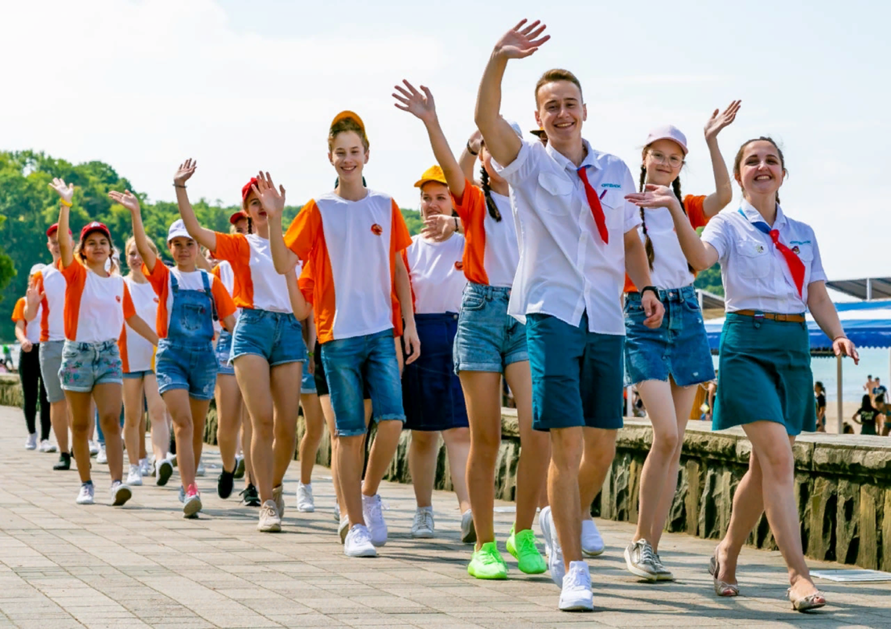
Министерство просвещения
Российской Федерации
8
ЕДИНАЯ ПРОГРАММА ПОВЫШЕНИЯ КВАЛИФИКАЦИИ ВОЖАТЫХ
ОБРАЗОВАТЕЛЬНЫЙ МОДУЛЬ
ОСНОВЫ ВОЖАТСКОЙ ДЕЯТЕЛЬНОСТИ
РЕЗУЛЬТАТЫ РЕАЛИЗАЦИИ ПРОГРАММЫ
Июнь – октябрь 2021 г.
4
33
70 тыс.
ФЕДЕРАЛЬНЫХ ДЕТСКИХ ЦЕНТРОВ
ПЕДАГОГИЧЕСКИХ
ВУЗа ПАРТНЁРА
ЧЕЛОВЕК ПРОШЕДШИХ ОБУЧЕНИЕ ПО ПРОГРАММЕ

